Slide 1
«№19 Б.Майлин атындағы жалпы орта білім беретін мектебі» коммуналдық мемлекеттік мекемесі II тоқсан - есеп Әлеуметтік педогог: У.Дилдабаева 2023-2024 оқу жылы

Slide 2
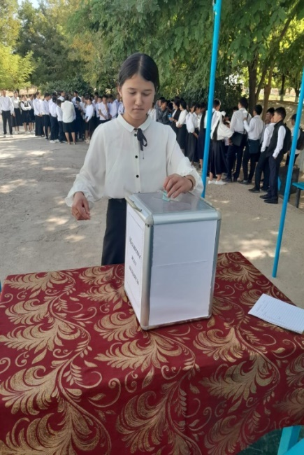
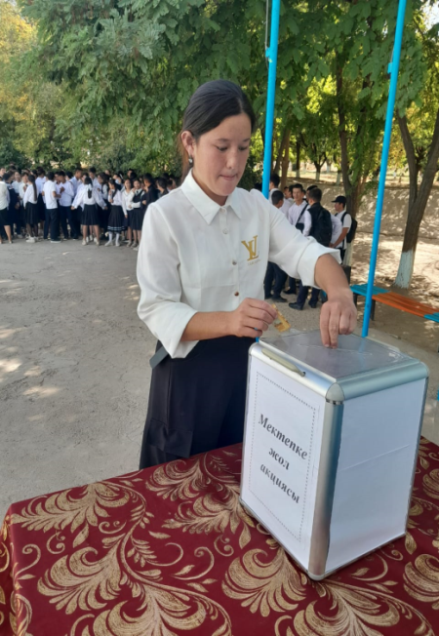
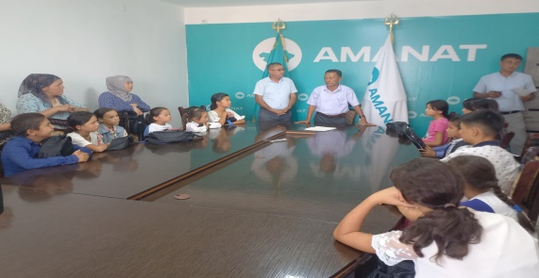
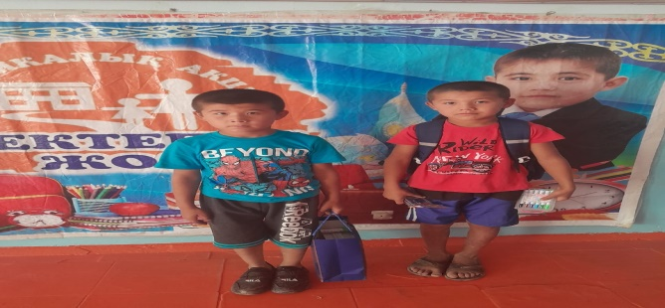
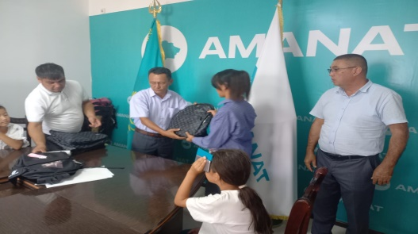
Қайырымдылық акциясы
1. Жүректен жүрекке; 2. Мектепке жол; 3. Демеушілеріміздің тарапынан берілген көмек:
Мемлекет тарапынан жартылай жетім отбасында 14-оқушыға және АСП бойынша 28 оқушыға 41300 теңге мектеп формасыны ақшалай берілді. Аманат партиясы ұйымдастыруымен облыстық мәслихат депутаты тарапынан 1-оқушыға мектеп сөмкесі мен спорттық киім берілді.
Жастар ресурстық орталығы атынан 7 оқушыға мектеп сөмкесі мен оқу құралдары.
Кәсіп одақ тарапынан 2- аз қамтылған оқушыға мектепке қажетті оқу құралдары берілді. Жәнеде бір жартылай жетім оқушымыз Әкім шыршасына н куртка және жаңажылдық сыйлығын алып қайтты. Мектепте ұйымдастырылған акциядан үйде оқытылатын 6-оқушыға жаңа жылдық сыйлық пен ой сергітетін ойыншықтар берілді.

Slide 3
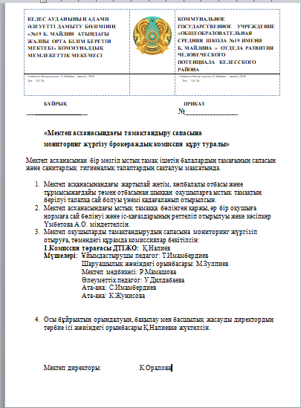
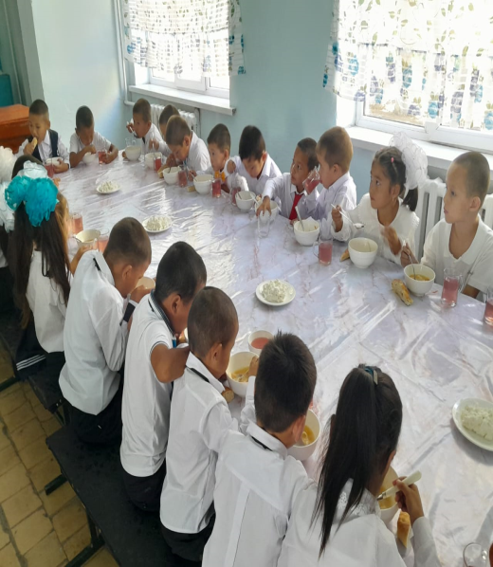
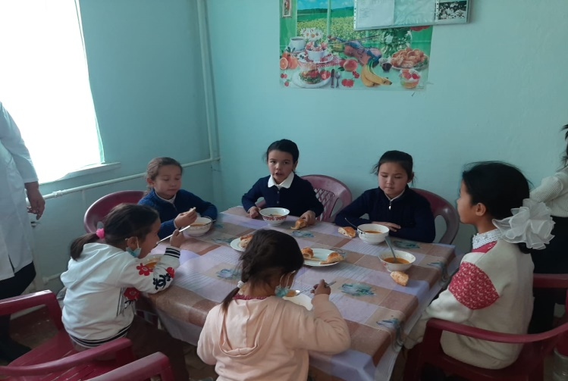
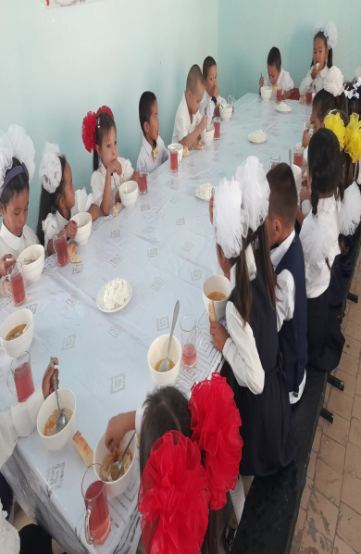
Бракераж комисия мүшесі құрылған. (7)
Аптасына бір рет тексеріліп, анықтама жазылады.
Асханада ыстық тегін тамақпен 1-4 сынып аралығында 224-оқушы және 5-9 сынып аралығында жартылай жетім, көп балалы және аз қамтылған отбасы балаларының 28-оқушы қамтылған.
Асханадағы ыстық тамақты қадағалап отыратын кезекші мұғалімдер бекітілген.
Ас мәзірі бойынша тамақ жасалынады.

Slide 4
Мектептің әлеуметтік паспорты
Толық емес (ата – анасының біреуі қайтыс болған) отбасының балалары- 26
Көп балалы отбасы -127
Аз қамтылған отбасыдан шыққан оқушылар-37
Үйде оқытылатын оқушылар- 6
Жартылай жетім оқушылар-26
Қамқоршылық, қорғаншылықтағы оқушылар-0
Өгей ата-анамен тұратын оқушылар-2
АӘК алатын отбасыдан шыққан оқушылар-28
Аз қамтылған отбасынан шыққан оқушылардың кітаппен қамтылуын қадағаланды

